Slide 1
Nueva Solución RNT + ALM + FTP
Diseño Técnico Propuesta MS
Junio 2026

Slide 2
1
Diseño Técnico
Proceso Diario Rentabilidad: Diagrama de Flujos de Información
A continuación se muestra un diagrama a alto nivel de todo el flujo de información centrado en el proceso diario de rentabilidad:
Interfaces Entrada OFSAA
Interfaces Salida OFSAA
Carga TTI
STG_ASSET
TP Rate Extract Liability Instrument Dataset
DT_TASA_TRANSF_CTO_DIA
DT_TIPO_CAMBIO_DIA
STG_LIABILITY
DT_TASA_TRANSF_BUCKET_DIA
Inicio
DT_CUADRO_PAGO_MES
STG_PAYMENT_SCHEDULE
TP Rate Extract Asset Instrument Dataset
STG_EXCHANGE_RATES
DT_TASA_TRANSF_ESPECIAL
DT_CURVA_DIA
OFSAA
Carga de Dimensiones
Carga de Clientes
Carga de Saldos / Contratos Diario
Cálculo de Asignado
DIM_CUENTA_CONT
DT_CLIENTE_DIA
FACT_SALDOS_OPER_DIA
FACT_RENTABILIDAD_DIA
Maestros
DIM_TIENDA
DIM_PERSONA
Saldos x Operación
Maestros
DIM_CENTRO_CONTABLE
T_APRRINT_XXX
DIM_CONTRATO
Maestros
DIM_SEGMENTO
DT_CONTRATO_DIA
DIM_AGRP_CONTABLE
Maestros
DIM_CUENTA_CONT_IFRS
Carga Movimientos Operativos Diario
………
…………
Resultados x Operación
INC_FMOVCON
FACT_MOV_OPER_DIA
Resto Contable y
Conciliación
Carga Saldos Contables Diario
Conciliación Diaria
FACT_SALDOS_CTB_DIA
FACT_CONCILIACION_DIA

Slide 3
1
Diseño Técnico
Flujo Aprovisionamiento Contratos y Saldos Operacionales Diarios
T_APRRINT_WBC
T_APRRINT_TLD
T_APRRINT_WBC
Asignación Dimensiones
Data
Quality
Contra
valoración
Saldo
Medio
Act.
BBDD
T_APRRINT_$ST
Segmento
Agrp. Contable
Producto
Gestión
Área de
Negocio
FACT_SALDOS_OPER_DIA
T_APRRINT_$IM
T_APRRINT_SCF
AWS Glue Data Quality
AWS Glue
T_APRRINT_PRO
DT_CLIENTE_DIA
DIM_CUENTA_CONT
PARAM_ASIG_PG
PARAM_ASIG_ADN
T_APRRINT_PPA
Amazon Athena
AWS S3
T_APRRINT_MYP
Extracción
Homologación
Generación
ID Contrato
AWS Glue
T_APRRINT_MDC
AWS S3
Control
Registros
Limpieza
Temporales
T_APRRINT_LPC
T_APRRINT_LID
T_APRRINT_LPC
T_APRRINT_LIC
AWS Glue Data Catalog
AWS Glue
AWS S3
AWS Lambda
T_APRRINT_JCC
T_APRRINT_HIP
La configuración del Pipeline se realiza en un fichero de configuración json que tiene las especificidades por sistema
DynamoDB
T_APRRINT_GAC
Eliminación
Duplicados
Data
Quality
Act.
BBDD
DIM_CONTRATO
T_APRRINT_FMU
DT_CONTRATO_DIA
T_APRRINT_FCD
T_APRRINT_CNS
AWS Glue
AWS Glue Data Quality
T_APRRINT_CDO
AWS S3
T_APRRINT_BKT
T_APRRINT_ADJ
Pipeline único, la particularidades de cada sistema se gestionan mediante ficheros de configuración.
AWS Step Functions
AWS Glue
AWS S3
* Los aplicativos marcados en rojo son aplicativos que ya no utiliza el banco

Slide 4
1
Diseño Técnico
Flujo Aprovisionamiento Contratos y Saldos Operacionales Diarios
La configuración del Pipeline se realiza en un fichero de configuración JSON que tiene las casuísticas por sistema
Ejemplo Ilustrativo
Extracción
Extracción de los datos desde la capa Bronze, la fuente de datos y los posibles filtros se configuran en el fichero json del pipeline
{ "source": { "APRRINT_FCD" },
"filter": { "P01_ID_CAMP_04 =‘A' " }
Homologación
Homologación de Fuentes:
Nombres de Campos, de forma que se genera una estructura común
Homologación de valores de campos en función del sistema origen (Normalización)
"Mapping": [
{ "output_column": "cod_producto", "expression": "P01_ID_CAMP_03"},
{ "output_column": "cod_estado_saldo", "expression": "P01_ID_CAMP_05"} ]
"Homologaciones": [
{ "column": "cod_estado_saldo", "mapping_table_s3": "s3://config-bucket/mappings/estado_saldo.csv"}]
Generación
ID Contrato
Generación de ID contrato único:
Es necesario asignar un ID de contrato único a cada registro que requieren una tratamiento diferenciado en OFSAA, cada sistema tiene un criterio de asignación diferente (Ej: Cálculo distinto de TTI por contrato)
"Mapping_ID": [
{ "output_column": "ID_CONTRATO", "expression": “CONCAT(P01_ID_APLI_DCMNTO, P01_NU_DOCU) "}]
Segmento
El segmento del cliente se asigna a través de la consulta a la tabla DT_CLIENTE_DIA. Para optimizar el acceso desde spark, se genera un fichero parquet S3 con la extracción de la tabla que utilizan todos los procesos
Agrp. Contable
Asignación de agrupador contable, cuenta contable IFRS y atributos asociados la cuenta contable. Se extrae la información desde DIM_CUENTA_CONTABLE
"Mapping_PG": [
{ “columna": “cod_producto“} , { “columna": “cod_subproducto“} } ]
Asignación Dimensiones
Producto
Gestión
Asignación Producto de Gestión: La parametrización se recupera de la tabla PARAM_ASIG_PG. Cada sistema puede tener diferentes campos para asignar el PG, estos campos se configuran desde el json del pipeline
Área de
Negocio
Asignación de área de Negocio a partir del segmento del cliente y producto de Gestión, la configuración se guardan el la tabla PARAM_ASIG_ADN

Slide 5
1
Diseño Técnico
Flujo Aprovisionamiento Contratos y Saldos Operacionales Diarios
El componente de DQ utiliza la librería de AWS Glue Data Quality para definir reglas de calidad sobre la información antes de cargarla a la BBDD
Ejemplo Ilustrativo
“GLOBAL_DQ_RULES": [
{
"id": "V_REQ_001",
"column": “ID_CONTRATO",
"condition": "IS_NOT_NULL",
"severity": "CRITICAL",
"on_fail_action": "REJECT",
"trace_message": "[CRITICAL] ID_CONTRATO es obligatorio. Registro descartado."
},
{
"id": "V_REQ_002",
"column": "IMP_CUOTA_ACTUAL",
"condition": “GREAT_THAN_OR_EQUAL_TO_ZERO",
"severity": "WARNING",
"on_fail_action": "SET_DEFAULT",
"default_value": “0",
"trace_message": "[WARN] IMP_CUOTA_ACTUAL inválida (>=0). Se reemplaza por 0."
},
{
"id": "IR_001",
"column": “COD_CUENTA_CONT",
"condition": "CUSTOM_SQL",
"severity": "CRITICAL",
"on_fail_action": "REJECT",
"expression": "SELECT COUNT(*) FROM primary WHERE cod_cuenta_cont NOT IN (SELECT cod_cuenta_cont FROM target_lookup)",
"additional_data_source": “<bbdd_silver>.dim_cuenta_contable",
"trace_message": "[CRITICAL] Integridad Referencial: La Cuenta contable no existe en el plan de Cuentas”
}
],
Data
Quality
Configuración de Reglas de Calidad en fichero json siguiendo formato DQDL
Catálogo Centralizado de reglas de calidad para reutilización.
Fichero específico por ETL con reglas a aplicar
Asignación de valores por defecto
Trazabilidad de validaciones en columna de auditoria con el resultado de la validación (json)
Bote de rechazos en caso de incidencias no subsanables
Contra
valoración
Consulta del tipo de cambio de la tabla DT_TIPO_CAMBIO_DIA
Cálculo del importe en USD / PEN según corresponda

Slide 6
1
Diseño Técnico
Flujo Aprovisionamiento Contratos y Saldos Operacionales Diarios
El motor de saldos medios guarda los saldos diarios en un bucket S3 en formato columnar para mejorar el rendimiento del proceso
Saldo
Medio
1
En S3 se mantiene una fichero parquet en el que se tiene en columnas el saldo de cada uno de los días del mes
2
3
El motor recupera el dato del saldo del día y lo actualiza en la matriz en la columna correspondiente
En el caso de que los días posteriores al de proceso sean feriado se copia en estos días el saldo
Se calcula el saldo medio como suma de los saldos hasta el día de proceso divido por el nº de días
Clave | D1 | D2 | D3 | D4 | … | D31
Clave | Saldo Dia
AWS S3
Clave | Saldo Dia | Saldo Medio
Actualización
Base de Datos
La tabla se partición (sorkeys) por fecha y sistema origen para poder procesar en paralelo varios sistemas y mejorar el rendimiento de los reprocesos
Se borra los datos de la partición
Se inserta en Redshift mediante COPY del fichero S3 para optimizar tiempo de proceso
FACT_SALDOS_OPER_DIA

Slide 7
1
Diseño Técnico
Flujo Aprovisionamiento Contratos y Saldos Operacionales Diarios
Generación y Carga Detalle de Contrato
Eliminación
Duplicados
Las fuentes de entrada tienen mas de un registro por contrato, por lo que para mantener una dimensión de contrato es necesario quedarse con único registro.
El filtro para este único registro puede variar entre sistemas por lo que se configura como un filtro del procesos-
Data
Quality
El motor de reglas es el mismo que en el caso de saldos, solo que aplican diferentes reglas en función de la parametrización.
Actualización
Base de Datos
Se actualizan dos tablas en este proceso:
Dimensión Contrato: Maestro con los contratos del sistema, al no ser una tabla histórica se ingresan los nuevos contratos y actualizan aquellos que tengan cambios (upsert)
Detalle de Contrato Diaria: Se guardan las características del contrato a la fecha, se actualiza a nivel de partición (fecha y sistema origen).
DIM_CONTRATO
DT_CONTRATO_DIA

Slide 8
1
Diseño Técnico
Flujo Aprovisionamiento Contratos y Saldos Operacionales Diarios
Control de proceso y limpieza de temporales
1
2
3
Los procesos de actualización ingresan para cada proceso los registros insertados, los rechazados por error de datos y aquellos que tiene errores en algún dato pero si se han cargado en el sistema.
A partir de estos datos se genera una tabla con la media histórica de registros para el proceso / tabla
A partir de estos datos se pueden establecer reglas que generen un error aunque el proceso terminase correctamente:
Nº de Errores (Absoluto o %) > Umbral
Nº de Warings (Absoluto o %) > Umbral
Variación de Registros respecto al histórico (Z-Score) > Umbral
Control
Registros
Id. Ejecucion | Job | Sistema Origen | Tabla | Fecha Datos | Nº Registros OK | Nº Registro Error | Nº Registro Warning
1 | D_SALDOS_IDA_FCD | FCD | FACT_SALDOS_OPER_DIA | 01/06/2026 | 1.024.440 | 0 | 1200
2 | D_SALDOS_IDA_FCD | FCD | FACT_SALDOS_OPER_DIA | 02/06/2026 | 1.034.684 | 5 | 2672
3 | D_SALDOS_IDA_FCD | FCD | FACT_SALDOS_OPER_DIA | 03/06/2026 | 1.024.338 | 12 | 2788
4 | D_SALDOS_IDA_FCD | FCD | FACT_SALDOS_OPER_DIA | 04/06/2026 | 50.000 | 0 | 100
Job | Sistema Origen | Tabla | Nº Registros OK | Nº Registro Error | Nº Registro Warning
D_SALDOS_IDA_FCD | FCD | FACT_SALDOS_OPER_DIA | 1.027.821 | 6 | 2.220
Limpieza
Temporales
Proceso de Borrado de ficheros temporales del proceso.
Ejecución de Vacum en las tablas actualizadas para liberar espacio después del borrado masivo

Slide 9
1
Diseño Técnico
Flujo Aprovisionamiento Contratos y Saldos Operacionales Diarios
AWS Step Functions
Pipeline único, la particularidades de cada sistema se gestionan mediante ficheros de configuración.
Se busca tener una arquitectura modular, con reutilización de componentes de forma que se reduzca el mantenimiento del software
En el caso del proceso de cargar de Contratos y Saldos Operacionales Diarios se tendrá un único Step Function que recibirá como parámetro el sistema origen, a partir de este parámetro se personaliza la lógica necesaria en cada subproceso.
La configuración del Step Function se realiza en ficheros de configuración json siguiendo el formato ASL
Incluye los diferentes pasos a ejecutar y sus dependencias
En función del sistema origen se adecuan los ficheros de configuración
Los estados de cada uno de los pasos se actualizan en una tabla en DynamoDB
Esta integración con DynamoDB permite generar Checkpoints de forma que ante un error en el proceso se pueda comenzar la re-ejecución desde el punto de error
El log técnico de ejecución de Step Function se integra de forma nativa en CloudWatch
La información de log de DynamoDB se consolida en base de datos – pendiente definir si en tablas Redshift o base datos Aurora – para facilitar la explotación en dashborad de seguimiento.
Cada proceso genera las estadísticas de entrada/salida/error/warings, que se actualizan en tablas de DynamoDB mediante una componente genérica de log, esto permite tener un log funcional detallado de cada uno de los procesos.
CloudWatch
DynamoDB
DynamoDB

Slide 10
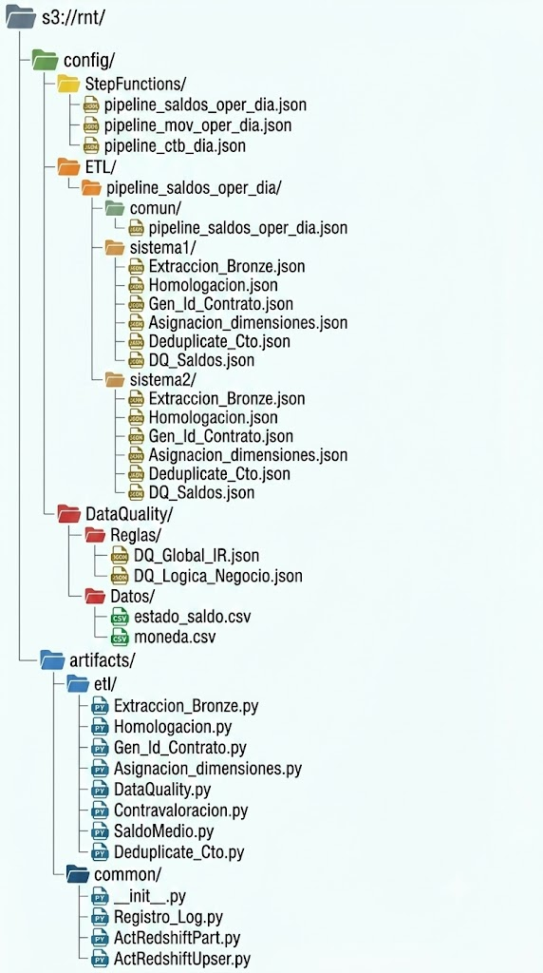
1
Diseño Técnico
Flujo Aprovisionamiento Contratos y Saldos Operacionales Diarios
Propuesta de estructura de ficheros de configuración
Config: Carpeta de configuración
Step Functions: Fichero con la configuración de cada uno de los pipeline tipo
ETL: Carpeta con las configuraciones, cada pipeline tipo tiene una subcarpeta
Por cada uno de los pasos del Pipeline se utiliza un fichero de configuración de la lógica parametrizable necesaria en cada caso. En caso de que se tengan pipelines que se utilizan por varios sistemas es posible definir un modelo común y otro con las particularidades por sistema.
Data Quality: Definición de Reglas de calidad globales. Estas reglas se pueden importar dentro de cualquiera de los procesos
Reglas: Diferentes sets agrupando reglas de calidad en función del tipo
Datos: Ficheros de configuración de homologaciones entre sistemas origen / Rentabilidad / OFSAA
Artifacts: Carpeta con los scripts Python con los componentes ejecutables desde Glue
ETL: Componentes con el Python con cada uno de los pasos tipo de los pipeline
Common: Utilidades Cross que se pueden reutilizar entre componentes

Slide 12


index
GRACIAS
Vestimenta
Junio 2026

